Slide 1



GGD REISVACCINATIES
Blijf gezond
Vóór, tijdens en na de reis

Slide 2

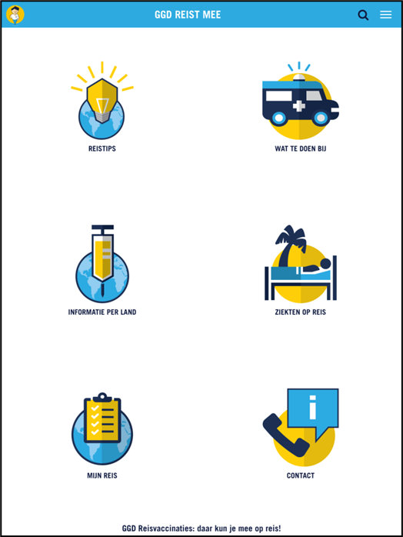

Download de app GGDREISTMEE
Werkt ook zonder WiFi.
DEET-reminder.
Jouw vaccinaties in de app.
Info Min. Buitenlandse Zaken.

Slide 3
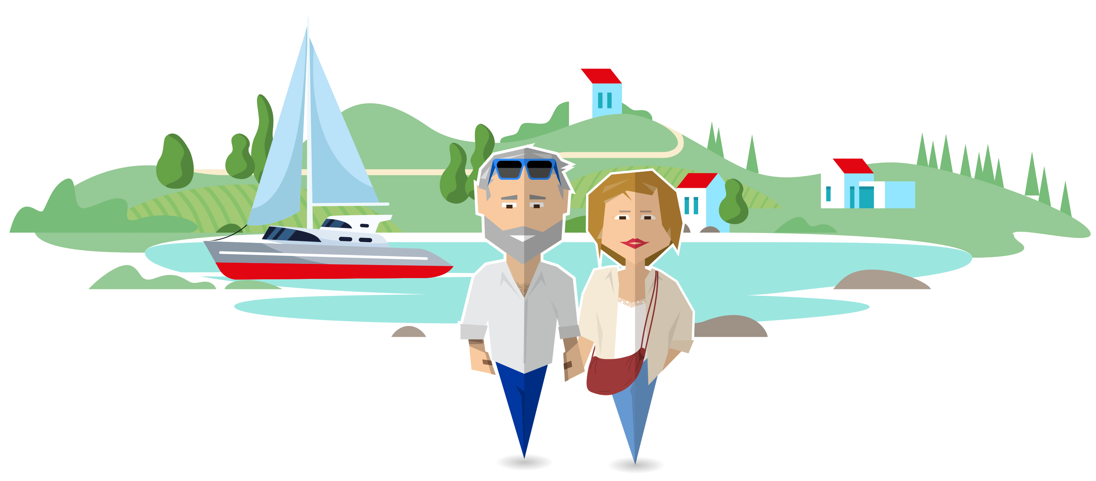

60+ EN REIZEN
www.vitaalopreis.nl

Slide 4

VOORKOM UITDROGING
Neem O.R.S. mee.
Door diarree en warmte raakt het lichaam veel vocht kwijt.
O.R.S. zorgt ervoor dat vocht weer wordt vastgehouden door het lichaam.
www.vitaalopreis.nl

Slide 5
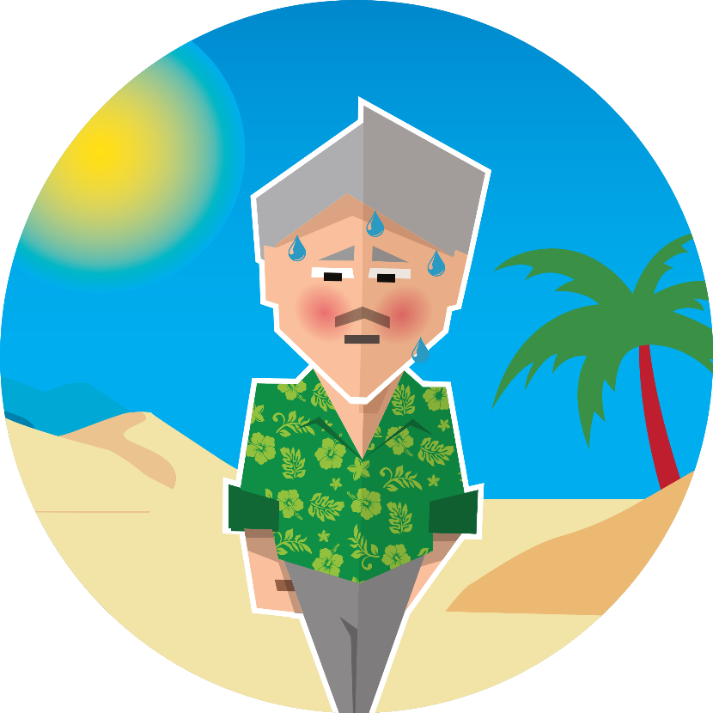
GA OP TIJD NAAR EEN ARTS
De kans op complicaties bij infecties of uitdroging in de tropen is groter.
Heb je suikerziekte, hart- en vaat-ziekten of longproblemen en ben je ziek op reis? Bel tijdig je reis-verzekering en bezoek een arts.

Slide 6
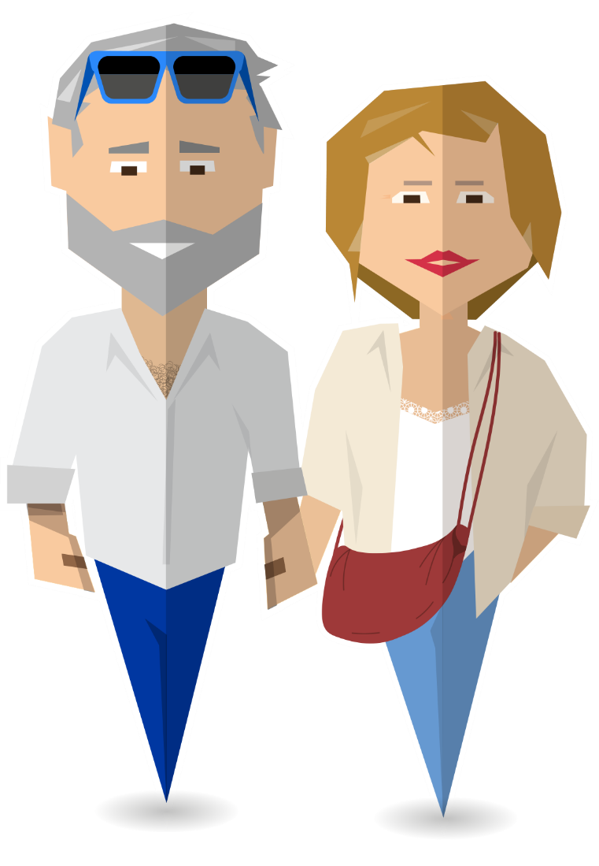
MEDICIJNEN MEE OP REIS
Gebruik je medicijnen en wil je een reis boeken?
Vraag dan eerst bij de GGD of je de aanbevolen / verplichte vaccinaties wel mag krijgen.
www.vitaalopreis.nl

Slide 7

MEDICIJNEN PASPOORT
Vraag bij je eigen apotheek een uitdraai van jouw medicatieoverzicht.
Neem voldoende medicijnen mee voor de hele reis.
Verdeel het over twee tassen.
www.vitaalopreis.nl

Slide 8
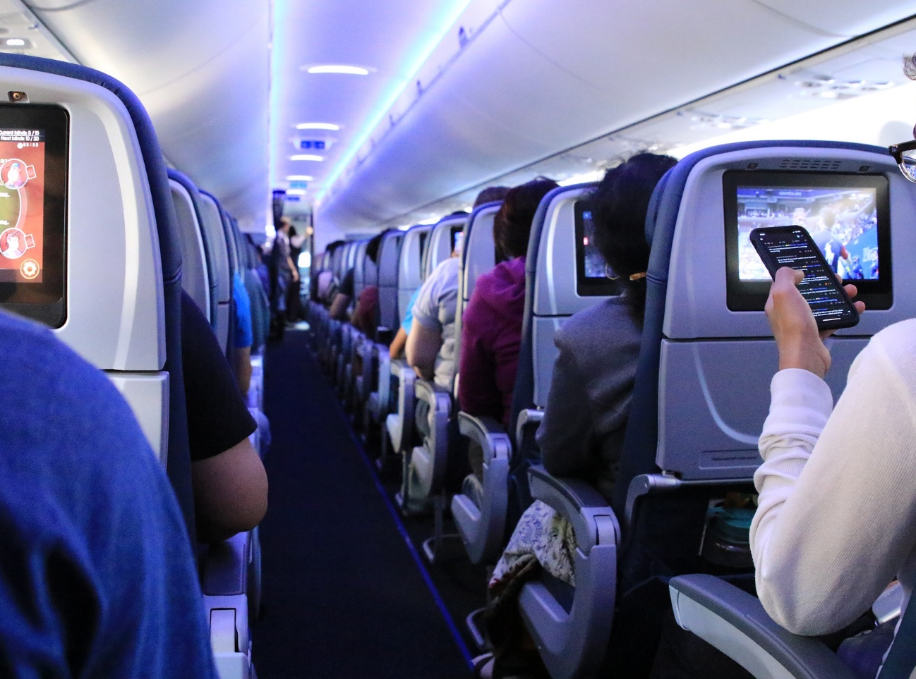
VOORKOM TROMBOSE
Beweeg ieder uur de benen tijdens de vlucht, span de kuitspieren goed aan.
Drink voldoende (geen alcohol).
Draag losse kleding en ruim zittende schoenen.

Slide 9

BETALEN MET PIN
Je kunt uitsluitend met pin betalen.
Alleen ingeschreven debiteuren kunnen op rekening betalen.
Vraag de mogelijkheden na bij de receptie.

Slide 10

Heb je vragen over:
rode, oranje en gele landen?
Je kunt alles vinden op de website van het Ministerie van
Buitenlandse Zaken:
WWW.WIJSOPREIS.NL

Slide 11
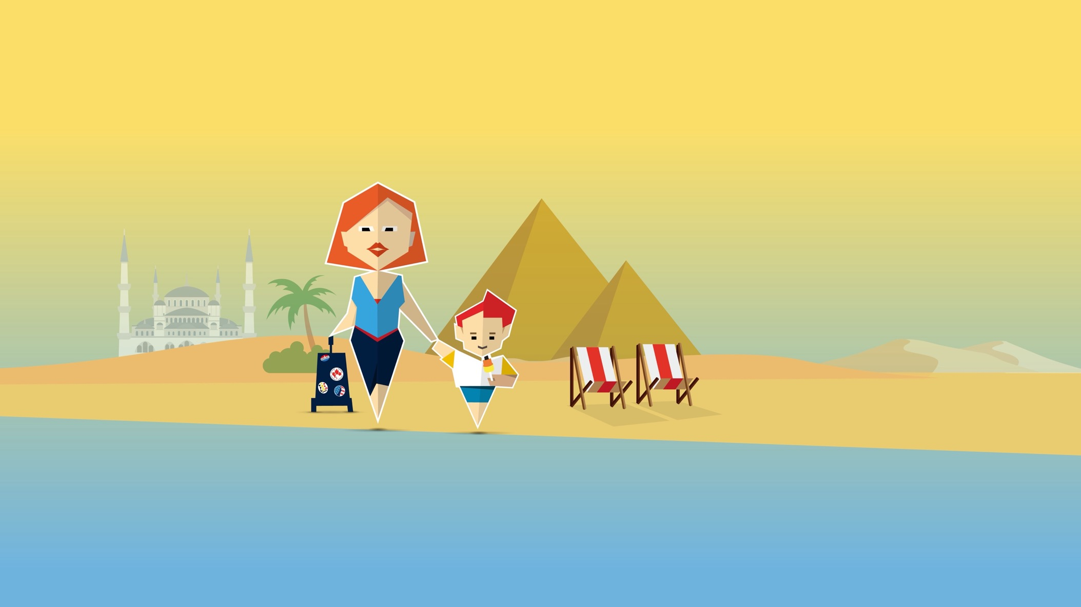
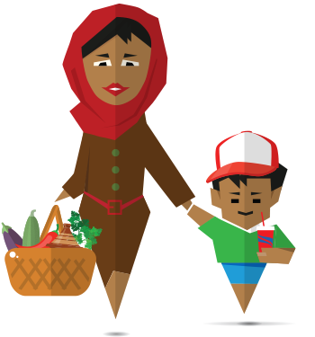
OP VAKANTIE MET JE KIND
www.kidsenreizen.nl

Slide 12

MET KINDEREN OP REIS - ZON
Gebruik zonnebrandcrème, min. SPF 30.
Smeer elke twee uur in. Smeer royaal (minstens zeven theelepels).
Zoek de schaduw op tussen 12 en 15 uur als de zon het meest schadelijk is.
Laat kinderen met zonnebrilletje of petje in de zon spelen.
www.kidsenreizen.nl

Slide 13

MET KINDEREN OP REIS
Bescherm je kind tegen insecten met kleding, een petje en dichte schoenen.
Voorkom rabiës - Laat je kind niet met dieren spelen.
Verkeer is een groot risico op reis – Let op je kind.
www.kidsenreizen.nl

Slide 14
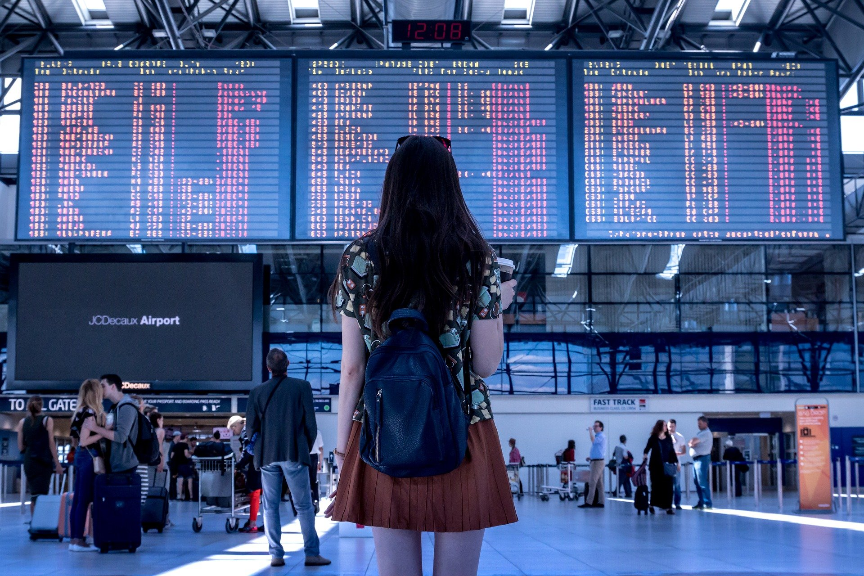
Wij houden rekening met:
jouw gezondheid
jouw reisbestemming
de reisduur
de reisomstandigheden
jouw inentingsverleden
REISADVIES OP MAAT

Slide 15

GGD VACCINEERT O.A. TEGEN:
DTP
Hepatitis A en B
Gele koorts
Buiktyfus
Rabiës (hondsdolheid)
www.ggdreisvaccinaties.nl

Slide 16

DTP (DIFTERIE-TETANUS-POLIO)
Geboren vanaf 1950:
1 vaccinatie beschermt 10 jaar.
Geboren vóór 1950:
Dan is het advies: twee vaccinaties vóór de reis met een tussentijd van vier weken.
www.ggdreisvaccinaties.nl

Slide 17
HEPATITIS A (GEELZUCHT)
Ontsteking van de lever.
Virus zit in de ontlasting.
Twee vaccinaties bieden 30 tot 40 jaar bescherming.
www.ggdreisvaccinaties.nl

Slide 18
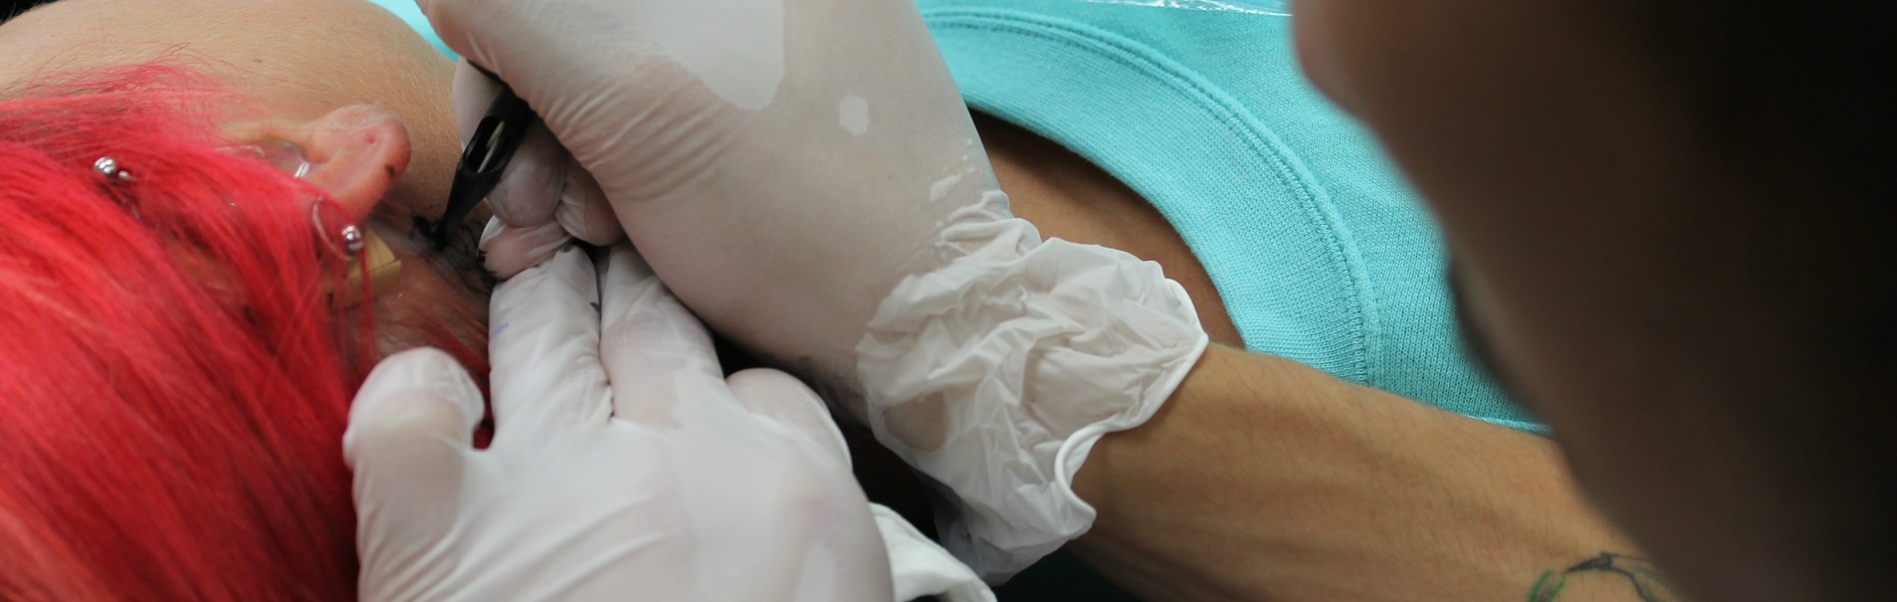
Ontsteking van de lever. Overdracht virus door:
Onbeschermd seksueel contact.
Besmet bloed.
Piercing, tatoeage, scheermesje.
HEPATITIS B

Slide 19

RABIËS (HONDSDOLHEID)
Rabiës is levensgevaarlijk!
Aai of voer geen honden, katten of apen.
Ga bij een beet of krab in het buitenland naar een dokter en bel het alarmnummer van je reisverzekering.
Meer tips in de app GGDreistmee
www.ggdreisvaccinaties.nl/rabies

Slide 20

Beroepsgroepen die risico lopen op hepatitis B zijn onder andere:
verpleegkundigen, tandartsen, brandweerlieden, politieagenten, schoonheidsspecialisten, tatoeëerders en piercers.
BEROEPSGROEPENRISICO
Beroepsgroepen die risico lopen op
hepatitis B zijn onder andere:
verpleegkundigen, tandartsen, brandweerlieden, politieagenten, schoonheidsspecialisten, tatoeëerders en piercers.
www.GGDBeroepsvaccinaties.nl

Slide 21
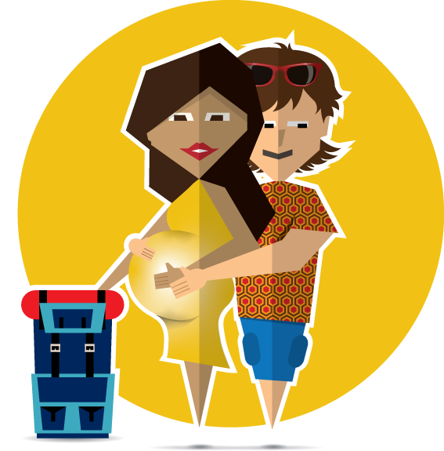
ZWANGER OP REIS?
Advies voor twee bij de GGD:
Muggen kunnen besmet zijn met ziekten die schadelijk zijn voor je kind.
Malaria kan leiden tot een miskraam.
Medische zorg is in veel landen minder goed dan in Nederland.
www.zwangerschapenreizen.nl

Slide 22
ZWANGER OP REIS?
Als zwangere ben je moeilijker te behandelen. Je kunt niet alle geneesmiddelen veilig gebruiken.
Een simpele reizigersdiarree kan ernstig verlopen en leidt soms tot ziekenhuisopname.
Vraag advies bij de GGD.
www.zwangerschapenreizen.nl

Slide 23
Kan ik al mijn medicijnen meenemen op reis?
Vraag bij je apotheek een uitdraai van je medicatieoverzicht.
Neem genoeg medicijnen mee en verdeel het over 2 tassen.
Opiaten
In veel landen is het bezit/gebruik van opiaten/cannabis verboden.
Gebruik jij of je kind geneesmiddelen, die onder de Opiumwet vallen, zoals Ritalin, Concerta, medicinale cannabis of andere sterke pijnstillers?
Kijk dan op de website van het CAK en regel een verklaring.
Hetcak.nl/medicijnen-mee-op-reis

Slide 24


VOORKOM TEKENBETEN
Gebruik DEET.
Blijf op de paden (teken zitten in struiken en in het gras).
Draag bedekkende kleding.
Controleer je lichaam op teken als je in de natuur bent geweest.
Download de gratis app ‘Tekenbeet’.
www.tekenweetjes.nl

Slide 25
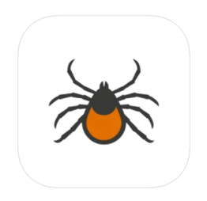

TEKEN KUNNEN LYME OF TEKENENCEFALITIS (TBE) OVERBRENGEN
Voorkom tekenbeten!
Tegen tekenencefalitis kun je je laten inenten.
Tegen Lyme helaas niet.
Vraag de GGD om advies of inenten voor jou nodig is.
www.tekenweetjes.nl

Slide 26
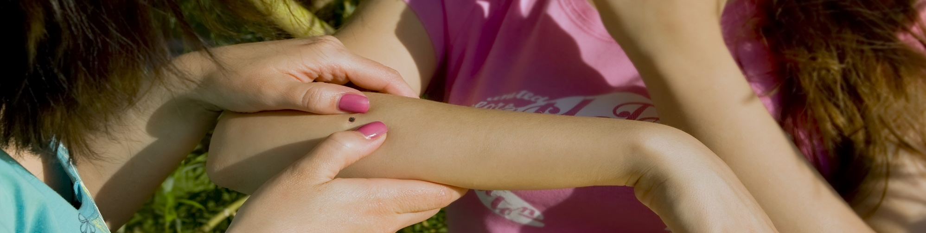
GEBETEN DOOR EEN TEEK?
Verwijder de teek zo snel mogelijk met een puntig pincet of tekenverwijderaar.
Smeer niets op de teek en verdoof hem niet vóór het verwijderen.
Noteer waar en wanneer je bent gebeten.
Ga naar de huisarts als de huidverkleuring groter wordt, bij koorts,
spierpijn of gewrichtsklachten (www.tekenweetjes.nl).

Slide 27
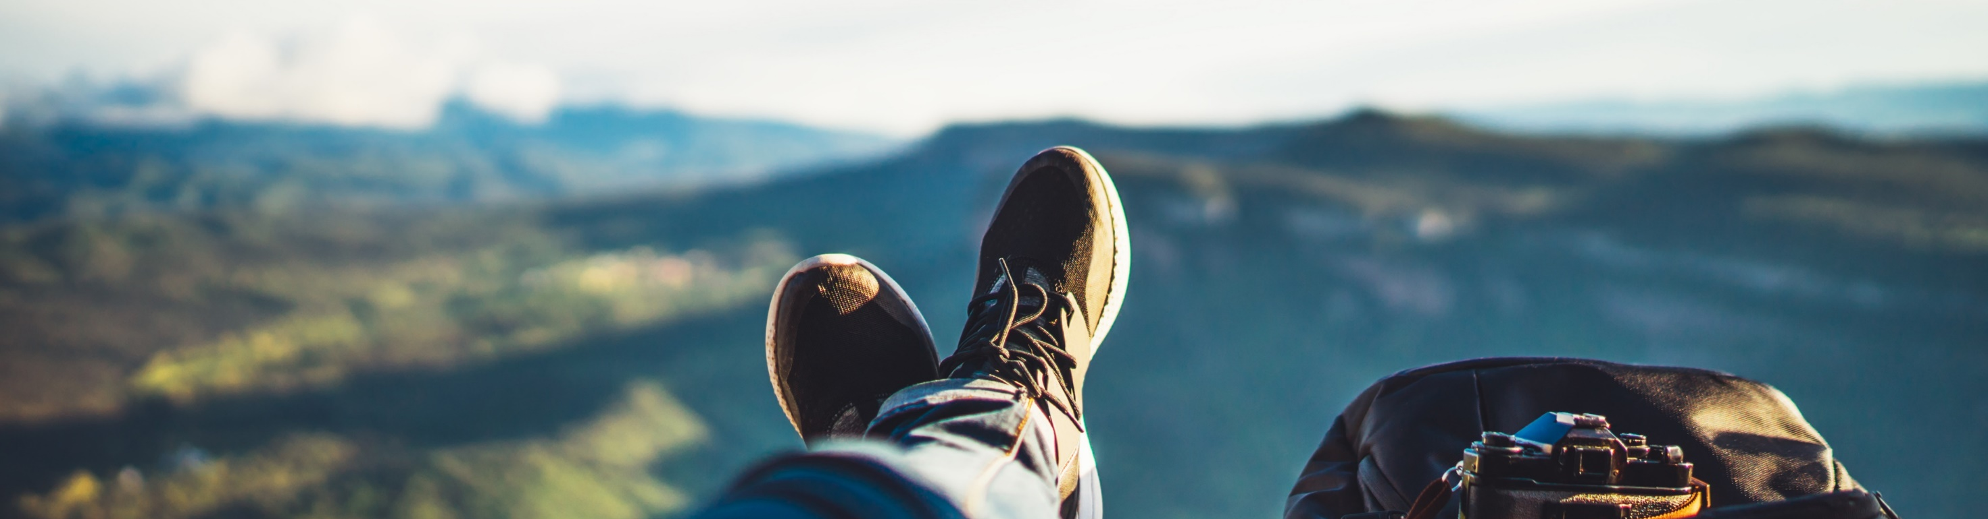
OP VAKANTIE NAAR HET BUITENLAND?
Tekenencefalitis (TBE) komt vaker voor in bepaalde delen van Europa en Azië.
Informeer bij jouw GGD of inenten tegen TBE voor jou nodig is.
Bescherm je altijd tegen teken!
www.tekenweetjes.nl

Slide 28
Download de app GGDREISTMEE
Werkt ook zonder WiFi.
DEET-reminder.
Al jouw vaccinaties in de app.
Info Min. Buitenlandse Zaken

Slide 29
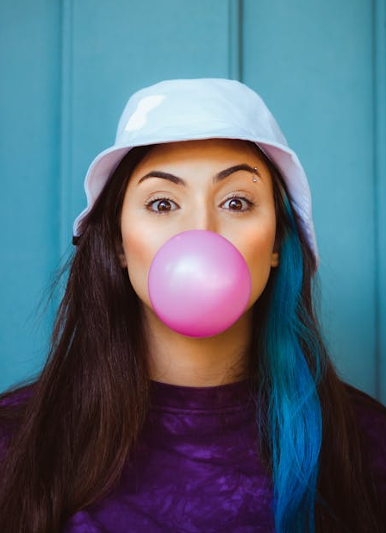
Geef je kauwgom vast
vakantie!
Als wij vaccineren mag jij geen kauwgom in je mond hebben. Je kunt je daarin verslikken.
Gooi je kauwgom weg voordat je de spreekkamer in komt.
Bedankt!

Slide 30
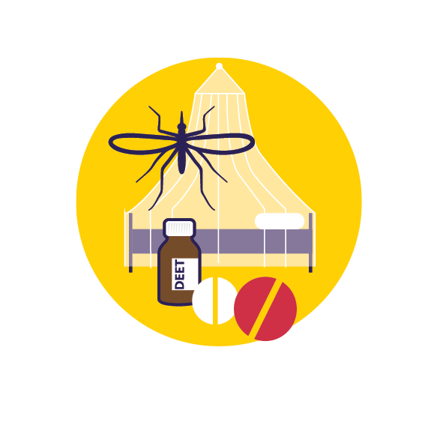
MUGGENWERING IS BELANGRIJK
Muggen kunnen ziekten overbrengen:
Gele koorts
Malaria
Dengue (knokkelkoorts)
Zika
Chikungunya
GGDReisvaccinaties.nl/muggen

Slide 31
BESCHERMING INSECTENBETEN
Draag luchtige, bedekkende kleding.
Smeer de onbedekte huid in met een muggenmiddel met DEET.
Slaap onder een klamboe, zeker in malaria gebied.
GGDReisvaccinaties.nl/muggen

Slide 32
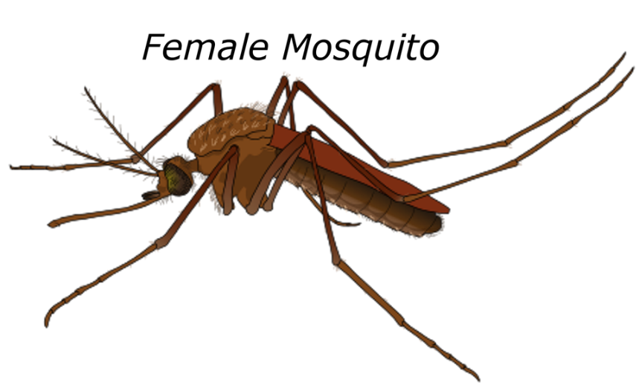
MALARIA
In veel landen in de tropen komt de malariamug voor.
Voor bepaalde landen adviseren wij malaria tabletten.
Vraag je GGD om advies.
GGDReisvaccinaties.nl/muggen

Slide 33
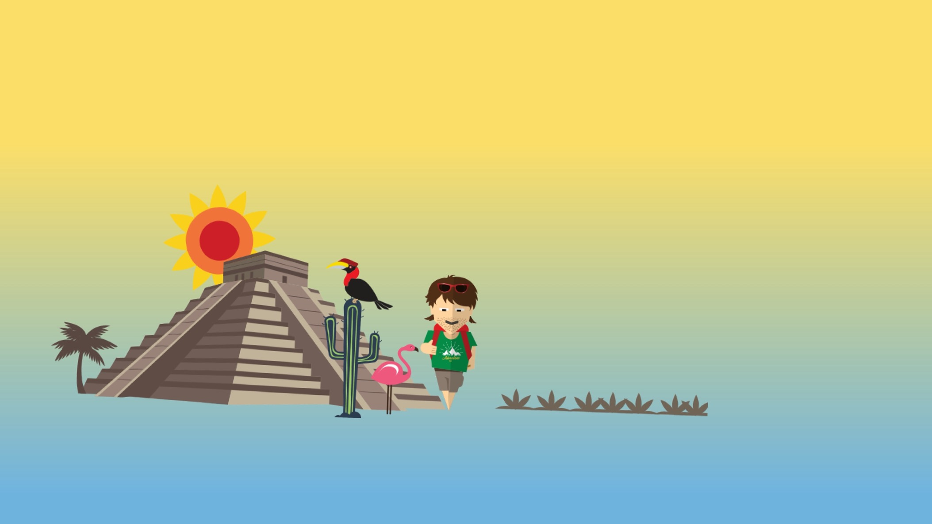
BACKPACKEN OF OP STAGE
www.ikgabackpacken.nl

Slide 34
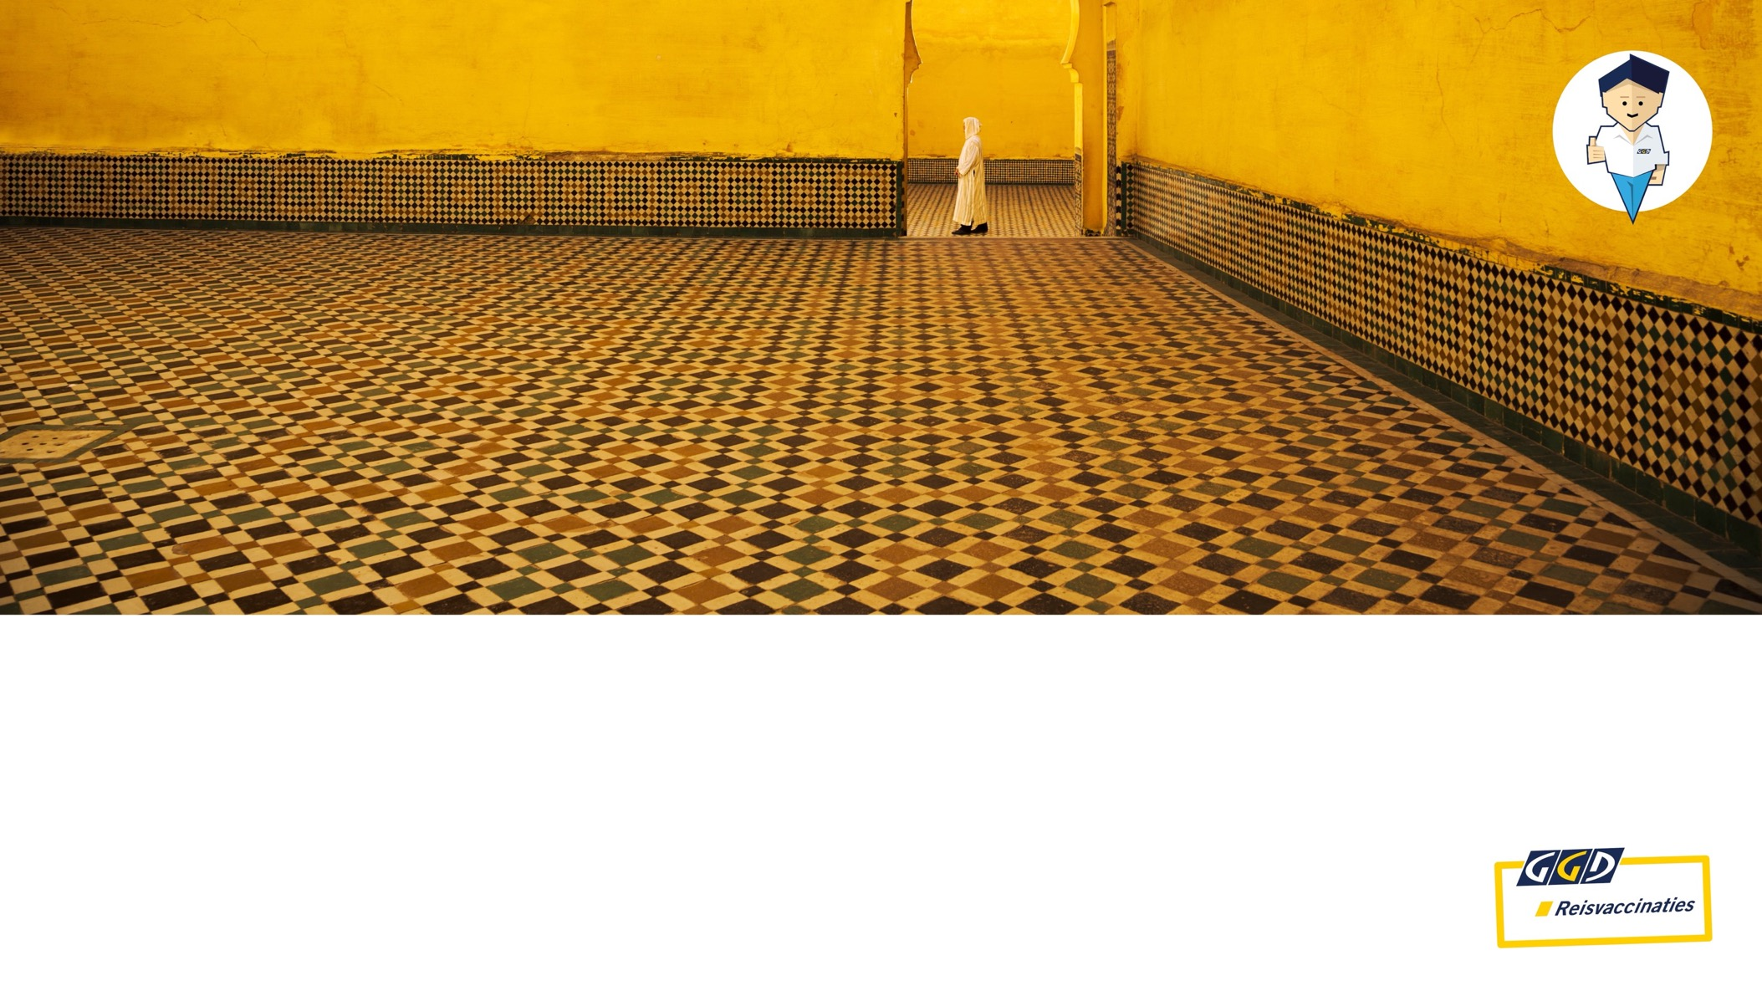
BACKPACKEN OF OP STAGE?
Verdiep je in de gebruiken van het land.
Zorg voor een goede reis- en ziektekostenverzekering.
Ga nog even langs de tandarts.
Controleer of je een visum nodig hebt.

Slide 35
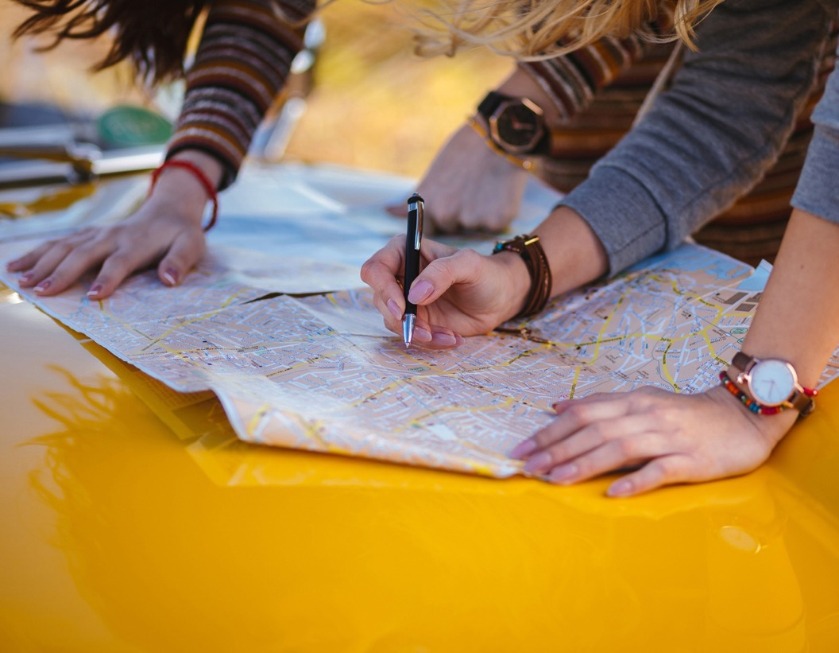
BACKPACKEN OF OP STAGE?
Vraag 7 maanden voor je reis advies over vaccinaties en anders zo snel mogelijk. Het heeft altijd nog zin om een afspraak te maken.
Download deze 2 apps:
  ‘GGDreistmee’
  ‘Reisapp’ van BuZa/Douane

Slide 36

RISICO OP SOA
‘Single reizigers, die van tevoren niet van plan waren een seksueel contact aan te gaan, blijken dit tijdens de reis toch vaak wel te hebben’, zo blijkt uit onderzoek.
www.ikgabackpacken.nl

Slide 37

HOOGTEZIEKTE VOORKOMEN
Stijg langzaam.
Neem de tijd om te wennen.
Drink voldoende (geen alcohol).
Hoofdpijn? Stijg niet verder!
Meer tips vind je in de
App‘GGDreistmee’
www.ggdreisvaccinaties.nl

Slide 38

HYGIËNE TIJDENS DE REIS
Was je handen altijd:
vóór het koken;
vóór het eten;
ná toiletbezoek.

Slide 39

VOORKOM DIARREE
Gebruik uitsluitend water uit flessen, ook bij tandenpoetsen.
Eet alleen gerechten die vers en goed verhit op tafel komen.
www.ggdreisvaccinaties.nl

Slide 40

BEHANDELING VAN DIARREE
Voorkom uitdroging met O.R.S. (zout-suikeroplossing).
Met O.R.S. houdt je lichaam weer vocht vast.

Slide 41
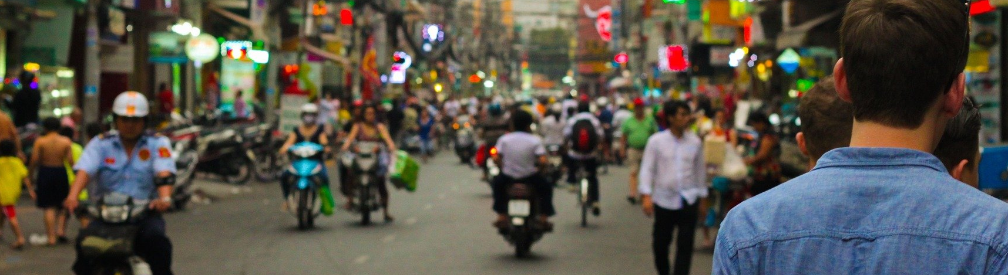
VERKEER IN HET BUITENLAND
Verkeersregels in het buitenland zijn anders!
Huur je een auto, scooter, quad of ander vervoermiddel? Zorg voor een goede verzekering ter plaatse.

Slide 42

BIJWERKINGEN VACCINATIES
Een vaccinatie kan bijwerkingen geven zoals:
roodheid, zwelling, pijn, koorts.
Ernstige klachten zoals een ontsteking of shock komen gelukkig zelden voor.
Wil je een bijwerking melden? WWW.LAREB.NL

Slide 43
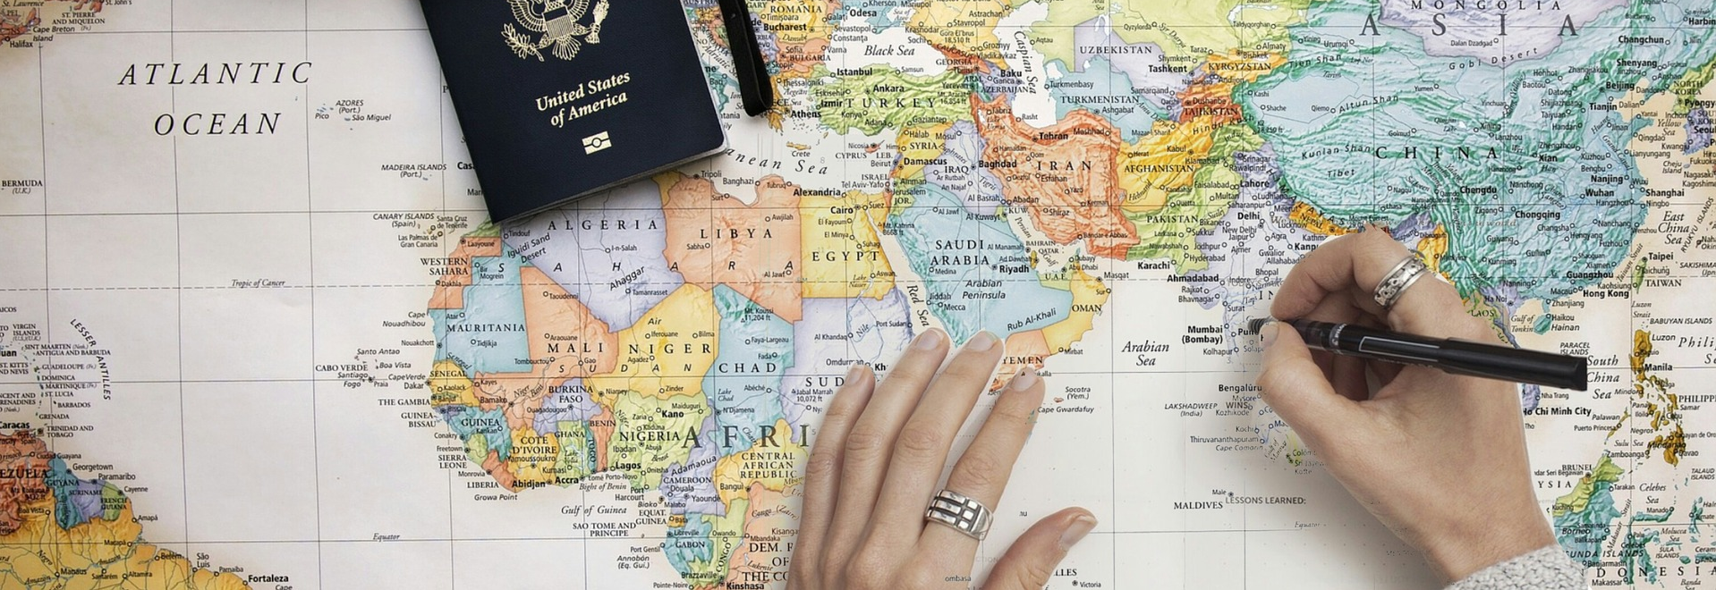
TARIEVEN REIZIGERSSPREEKUUR
De tarievenlijst staat op www.GGDReisvaccinaties.nl
Avondspreekuur: na 17:00 uur geldt per persoon het avondtarief.

Slide 44
KWALITEITSBORGING GGD
De verpleegkundigen en artsen reizigersadvisering zijn geregistreerd bij:
Landelijk Coördinatiecentrum Reizigersadvisering (LCR) en volgen jaarlijks hun verplichte bijscholing.
www.LCR.nl

Slide 45
BETALEN MET PIN
Je kunt uitsluitend met pin betalen.
Alleen ingeschreven debiteuren kunnen op rekening betalen.
Vraag het na bij de receptie.

Slide 46

www.ggdreisvaccinaties.nl

